Slide 1
与时俱进做好研究生“四个引路人”
哈尔滨工程大学
汇 报 人：段文洋 教授
2020年11月30日

Slide 2
汇报内容
哈尔滨工程大学
1
指导学生超越自己锤炼品格
2
创造环境引导终身学习知识
3
指明方向超越老师思维创新
4
重视个性聪明才智奉献祖国

Slide 3
1. 指导学生超越自己锤炼品格
做学生锤炼品格的引路人
发现的问题：保研-考研-跨专业研究生入学后，头脑中除了课程-分数-学分-奖学金-求职外，学习目标模糊。
导师引路策略：
树立新的起点意识，分数都是既往，保研也可能掉队，考研基础更牢，跨专业利于创新。
鼓励团队互帮互助，课程学习新老生互帮，课题研究跨年级传承，学术探讨跨老师指导。
学期台阶超越自己，超越自己无禁区，不需要和别人比什么，每学期只需要能发现个人知识点和创新点的收获。
德智综合全面发展，论文只是载体，发表不是目标，数量只是烟云，解决问题才有意义，这是硬道理。

Slide 4
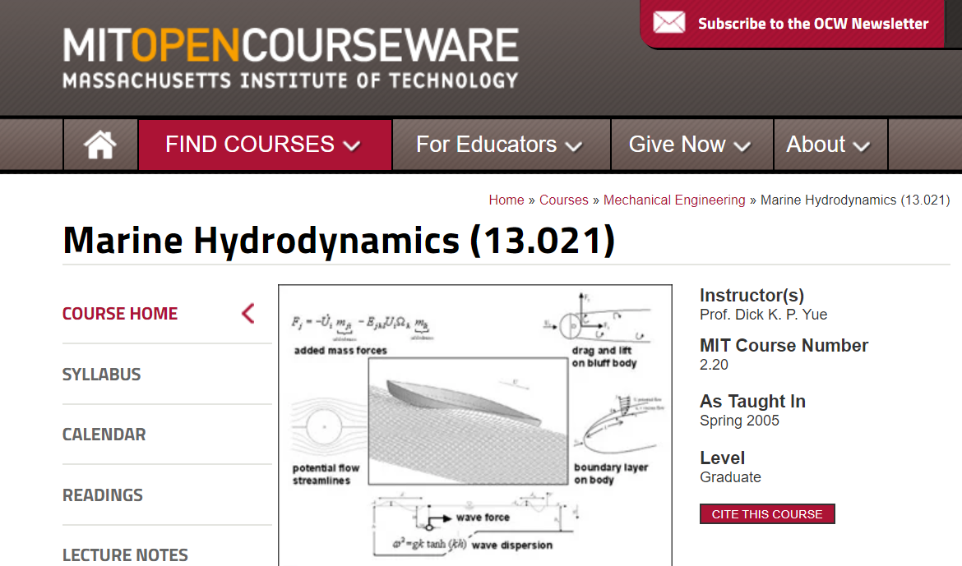
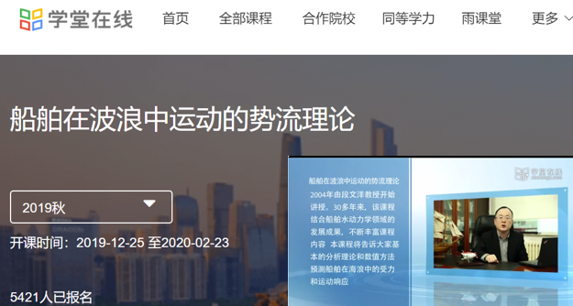
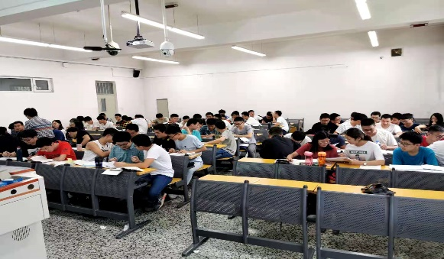
2. 创造环境引导学生终身学习
做学生学习知识的引路人
发现的问题：教室听课-教材作业-高分排名，不少学生将学知识局限于课程和课堂，缺乏自主学习和终身学习能力。
导师引路策略：
与时俱进用好慕课，充分认识网络信息是现代教育最大的加速器， 2001年，我发现MIT的《Marine Hydrodynamics》最早实现开放式课程。
开放课程创造环境，我主讲的《船舶在波浪中运动的势流理论》被认定为“全国工程硕士专业学位研究生教育在线课程重大建设项目”，并在“学堂在线”慕课上线。目前在线学习超过5000人。
研讨教学师生相长，慕课是（传统预习复习）++，课堂研讨教学实时问答，分组研讨实现课下探索学习，推动团队互动互助，益于跨专业研究生。

Slide 5
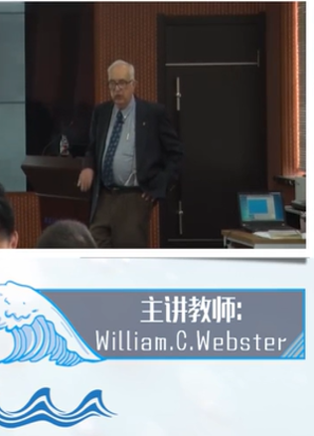
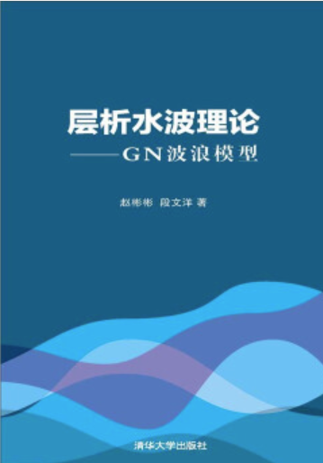
3. 指明方向超越老师学术创新
做学生创新思维的引路人
发现的问题：研究生规模越来越大，发表论文越来越多，根本性-系统性-学派性-原创性-引领性的研究看不清。
导师引路策略：
国际合作大师引路，深海引智基地韦伯斯特院士，从方程精确/边条近似 与 方程近似/边条准确 的故事 到 原创层析水波理论。
支持质疑求真求实，学生发现的问题，特别是对学科习惯性认知的质疑，导师要鼓励支持求真，这是颠覆性创新的前提，泰勒展开边界元的故事。
创新思路学术论坛，传承传统学术，挖掘网络学术，2020新冠疫情，兴海流体论坛，选择国内外论坛推送。

Slide 6
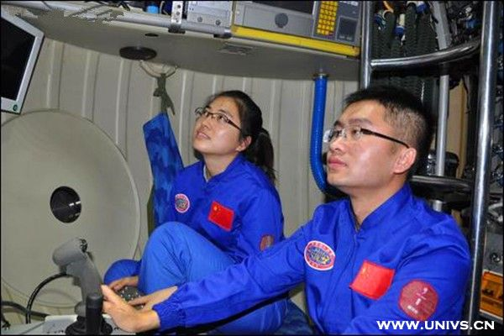
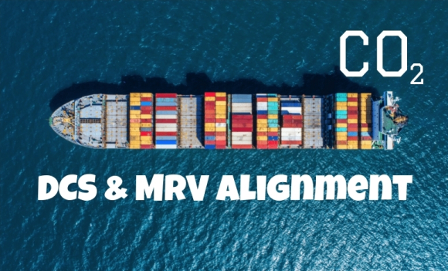
4. 重视个性聪明才智奉献祖国
做学生奉献祖国的引路人
发现的问题：研究生对未来期盼憧憬较大，对于社会和行业发展需求了解模糊，聪明才智需要尽早接触挑战问题。
导师引路策略：
重视个性言传身教，对于充满研究兴趣的学生，导师要传递国家专业需求，充满期待和投入，给予持续的个性化帮助。潜航员的故事。
站在前沿不断引导，导师要将国际前沿大势和国家最新需求，不断传递到研究生头脑中，激励颠覆性创新爆发。零排放船的故事。

Slide 7
哈尔滨工程大学
谢 谢 各 位 老 师 !

